Slide 1
СВОЯ ИГРА по русскому языку

Slide 2

I ТУР
ОРФОГРАФИЯ
ФРАЗЕОЛОГИЯ
СИНТАКСИС
ПУНКТУАЦИЯ

Slide 3

Орфография | 10 | 20 | 30 | 40 | 50
Фразеология | 10 | 20 | 30 | 40 | 50
Синтаксис | 10 | 20 | 30 | 40 | 50
Пунктуация | 10 | 20 | 30 | 40 | 50

Slide 4

II ТУР
РЕБУСЫ
ШАРАДЫ
ПОСЛОВИЦЫ
ПЕРЕВОДЧИК

Slide 5

РЕБУСЫ | 10 | 20 | 30 | 40 | 50
ШАРАДЫ | 10 | 20 | 30 | 40 | 50
О ЧЁМ ГОВОРЯТ ПОСЛОВИЦЫ | 10 | 20 | 30 | 40 | 50
ПЕРЕВОДЧИК | 10 | 20 | 30 | 40 | 50

Slide 6
ФИНАЛ
ВСЯКАЯ ВСЯЧИНА
ЗНАЕТЕ ЛИ ВЫ
ВОЛШЕБНАЯ БУКВА
ПОСЛОВИЦА
ПЕРЕВЁРТЫШИ

Slide 7
Из каждой строчки выберите лишь те буквы, которые не повторяются.
АОБООУАДА
ИПЬРТПЕИР
ЭПВФЭСФПЕ
ВЮЛГВДЛАЮ
ЖЗСУУЧЖАЗ
ОАСАОТАЛО
ГЦИДВГЦЫД!

Slide 8
ОРФОГРАФИЯ
10
Отметьте слово, в котором пишется буква Е:
А) стел..тся по земле;
В) побывать в Англи..;
С) находиться в смятени…;
D) дыш..тся легко.
А

Slide 9
ОРФОГРАФИЯ
20
Отметьте слово, в котором НЕ ПИШЕТСЯ удвоенная согласная:
А) иску(с,сс)ные мастера;
В) и(л,лл)юминация на улице;
С) низкий инте(л, лл)ект;
D) ко(л,лл)ективный труд материал.
А

Slide 10
ОРФОГРАФИЯ
30
Отметьте слово, в котором пишется буква И:
А) сердито ц..кнуть;
В) из..скать средства;
С) знать пред..сторию;
D) сверх..нтересная статья.
D

Slide 11
ОРФОГРАФИЯ
40
Отметьте слово, в котором пишется буква И:
А) пр..зидент;
В) пр..вилегия;
С) пр..следовать;
D) пр..пятствие.
В

Slide 12
ОРФОГРАФИЯ
50
В каком из выделенных слов после приставки не пишется ъ ?
1) Мы от?ужинали у Аринушки.
2) Вдруг увидел я ворота и в?ехал на барский двор нашей усадьбы.
3) «Сторона мне знакомая, – отвечал дорожный, – слава богу, исхожена и из?езжена вдоль и поперек».
1.

Slide 13
ФРАЗЕОЛОГИЯ
10
По лексическому значению “вводить в заблуждение, поступать недобросовестно, обманывать” назовите фразеологизм
Водить за нос

Slide 14
ФРАЗЕОЛОГИЯ
20
По лексическому значению “необоснованно преувеличивать что-либо” назовите фразеологизм
Делать из мухи слона

Slide 15
ФРАЗЕОЛОГИЯ
30
По лексическому значению “ в двух разных направлениях действовать” назовите фразеологизм.
На два фронта

Slide 16
ФРАЗЕОЛОГИЯ
40
По лексическому значению “не обращать
никакого внимания, не замечать” назовите фразеологизм
В ус не дуть

Slide 17
ФРАЗЕОЛОГИЯ
50
По лексическому значению “ничем не выделяющийся заурядный человек” назовите фразеологизм
Ни рыба ни мясо

Slide 18
СИНТАКСИС
10
Укажите предложение с грамматической ошибкой.
А) Те, кто хоть раз бывал на Камчатке, никогда не забудет долину горячих источников.
В) Благодаря слаженных действий пожарных площадь сгоревших в этом году лесов невелика.
С) Название повести «Вий» связано с именем славянского демонического существа.
D) Маленькое купе было переполнено людьми.
В

Slide 19
СИНТАКСИС
20
Перед вами строки из известной песни к ки­нофильму «Москва слезам не верит»: Москву рябины красили,
Дубы стояли князями,
Но не они, а ясени
Без спросу наросли.
(Д.Сухарев, Ю.Визбор)
В каком слове нарушена литературная норма?
Авторы текста употребляют устаревшую форму князями вместо современной литературной князьями, для того чтобы подчеркнуть древность Москвы.

Slide 20
СИНТАКСИС
30
В стихотворении В.Маяковского «Что такое хорошо и что такое плохо» есть такие строки:
Этот, вот кричит:
«Не трожь тех, кто меньше ростом!»
Этот мальчик так хорош — Загляденье просто!
В каком слове нарушена литературная норма?
Для придания детскости речи героя автор вместо литературной формы повелительного наклонения глагола (не тронь) употребляет просторечную (не трожь).

Slide 21
СИНТАКСИС
40
АУКЦИОН
Укажите словосочетание с грамматической ошибкой:
А) оплатить за проезд;
В) рецензия на книгу;
С) уверенность в победе;
D) купить книгу.
А

Slide 22
СИНТАКСИС
50
Какая пара слов не является словосочетанием?
А) в конце января;
В) придёт и принесёт;
С) зимним морозом;
D) замолчат сразу.
В

Slide 23
ПУНКТУАЦИЯ
10
Укажите предложение с пунктуационной ошибкой
1) Лошади стояли, понуря голову, и изредка вздрагивая.
2) Ямщик ходил кругом, от нечего делать улаживая упряжь.
3) Приехав в Оренбург, я прямо явился к генералу.
1.

Slide 24
ПУНКТУАЦИЯ
20
В каком случае выделенное слово является вводным и должно выделяться запятыми?
А) Его хорошее знание правил поведения НЕСОМНЕННО.
В) Вначале всё КАЗАЛОСЬ понятным.
С) Выполнение работы к сроку вполне ВОЗМОЖНО.
D) К СЧАСТЬЮ на всём протяжении реки не было порогов.
D

Slide 25
ПУНКТУАЦИЯ
30
В каком предложении причастный оборот не обособляется? (Знаки препинания не расставлены)
1) Я вошел в чистенькую комнатку убранную по-старинному.
2) Я оглянулся и увидел Савельича сбегающего ко мне по нагорной тропинке...
3) Я взял из рук его бумагу: это был ответ Савельича на полученное им письмо.
3.

Slide 26
ПУНКТУАЦИЯ
40
Расставьте пропущенные знаки препинания
Кибитка тихо подвигалась 1) то въезжая на сугроб 2) то обрушиваясь в овраг 3) и переваливаясь то на одну 4) то на другую сторону.
1) 1, 2, 3, 4;
2) 1, 2, 3;
3) 1, 2, 4.
3.

Slide 27
ПУНКТУАЦИЯ
50
В каком предложении между частями бессоюзного сложного предложения нужно поставить двоеточие
а) Я не знаю куда он ушел.
б) Помни все хорошее от человека.
в) Мама придёт когда совсем будет темно.
г) Мы не знали что нам делать.
б

Slide 28

РЕБУСЫ
10
Глагол

Slide 29
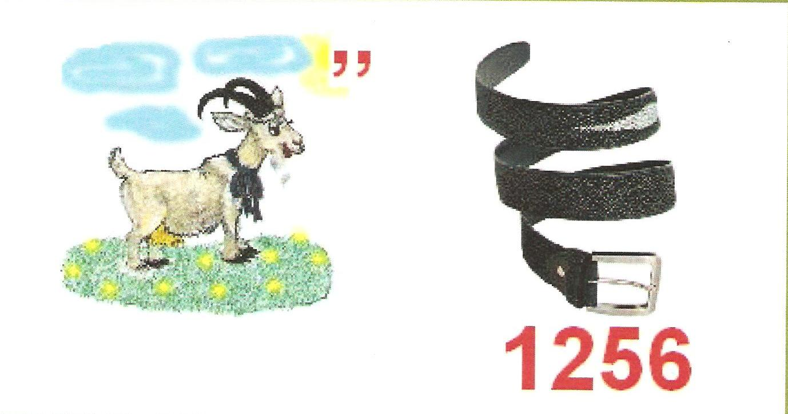
РЕБУСЫ
20
Корень

Slide 30
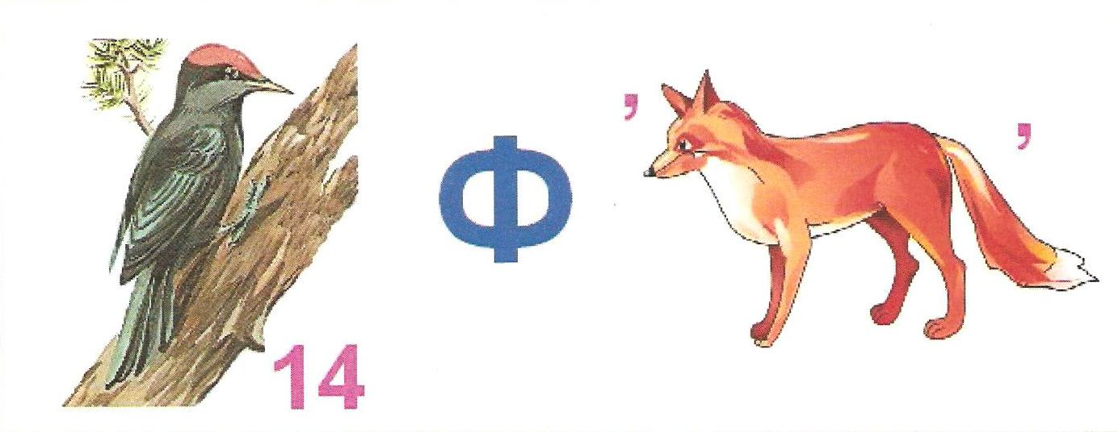
РЕБУСЫ
30
Дефис

Slide 31

РЕБУСЫ
40
Сказуемое

Slide 32
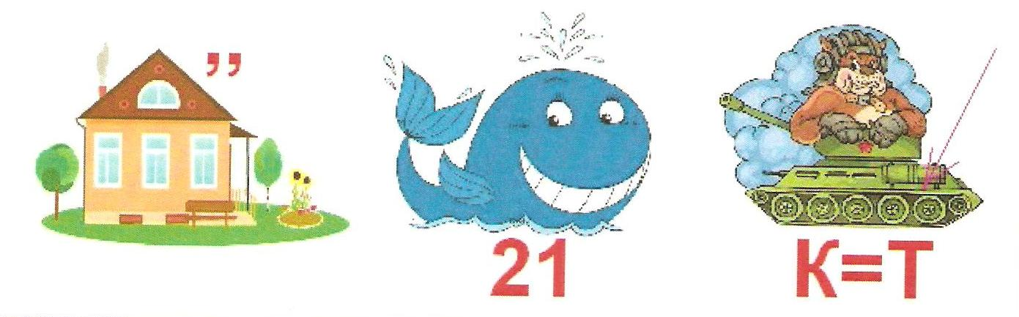
РЕБУСЫ
50
Диктант

Slide 33
ШАРАДЫ
10
Начало- нота, потом оленя украшение.
А вместе- место оживленного движения.
Дорога.

Slide 34
ШАРАДЫ
20
Глагол в повелительном наклонении, в форме второго лица единственного числа и птица тропических стран с ярким оперением. Назовите их.
Попугай.

Slide 35
ШАРАДЫ
30
С предлога начинается, отрицательной частицей заканчивается. Как это млекопитающее называется?
Пони.

Slide 36
ШАРАДЫ
40
Мой первый слог найдешь тогда, когда в котле кипит вода. Местоимение – слог второй. А вместе – школьный столик твой.
Парта.

Slide 37
ШАРАДЫ
50
Начало- голос птицы, конец – на дне пруда. А целое в музее найдете без труда.
Картина.

Slide 38
О чем говорят пословицы
10
Кто глянется, к тому оно и тянется.
И у курицы оно есть.
Оно не камень – тает.
Ему не прикажешь.
Сердце.

Slide 39
О чем говорят пословицы
20
Не расти ему на елке.
Кто его в день съедает, у врача не бывает. Здоровое оно с ветки не падает.
Красному ему червоточинка не в укор.
Яблоко.

Slide 40
О чем говорят пословицы
30
Её и доверие теряют только один раз.
Она на коленях позорнее смерти.
Её прожить – не поле перейти.
Жизнь.

Slide 41
О чем говорят пословицы
40
Если люди объединятся, они смогут связать и его.
Не буди спящего его.
Лев.

Slide 42
О чем говорят пословицы
50
Её за деньги не купишь.
Она не пожар: загорится – не потушишь.
Любовь.

Slide 43
ПЕРЕВОДЧИК
10
Переведите на современный язык устаревшие слова.
Каково ваше порекло?
прозвище

Slide 44
ПЕРЕВОДЧИК
20
Переведите на современный язык устаревшие слова.
Покажите потылицу
затылок

Slide 45
ПЕРЕВОДЧИК
30
Переведите на современный язык устаревшие слова.
Покажите длани
ладони

Slide 46
ПЕРЕВОДЧИК
40
Переведите на современный язык устаревшие слова.
Левую руку положите на правое рамо, а правую –на левое рамо.
плечо

Slide 47
ПЕРЕВОДЧИК
50
Кот в мешке.
Переведите на современный язык устаревшие слова. Выполните задание.
Помашите десницей.
правая рука.

Slide 48
ВСЯКАЯ ВСЯЧИНА
Убери горячее – останется холодное:
Киайпястобекрг
Кипяток, айсберг.

Slide 49
ЗНАЕТЕ ЛИ ВЫ
Рассказывают, что французский писатель Виктор Гюго в день выхода в свет своей новой книги, желая узнать, как идёт её распродажа, послал издателю записку, в которой стоял один только вопросительный знак: «? » Ответ издателя был не менее остроумным и кратким. Как ответил издатель писателю?
«!»

Slide 50
ВОЛШЕБНАЯ БУКВА
Старик Хоттабыч и Буратино занялись изучением русского языка. Взял Хоттабыч согласную букву и прибавил к ней часть лица – у него получилось животное. Прибавил к этой же букве полевое растение – и перед ним лиственное дерево. Не выдержал тогда Буратино: - Дай-ка и я попробую. Прибавил он к этой букве морское животное – оно превратилось в насекомое. Удивился Буратино. А старик Хоттабыч говорит: - Эта волшебная буква обладает ещё свойством делать кожаный пояс камнем, а речных рыб – столярным инструментом. Назовите эту волшебную букву!
буква к (к-рот, к-лён, к-омар, к-ремень, к-лещи ).

Slide 51
ПОСЛОВИЦА
Найдите соответствующую пословицу в русском языке
Болгарская « Когда свинья в желтых шлепанцах вскарабкается на грушу»
Когда рак на горе свистнет.

Slide 52
ПЕРЕВЁРТЫШИ
Поменяй значение каждого слова на противоположное. Что получилось?
КРЕДИТ ДАРМОВЩИНОЙ БЕЛ
Долг платежом красен

Slide 53
Будьте счастливы!

Slide 54
Спасибо за игру!

